Slide 1
BÀI 10
CUỐN SÁCH TÔI YÊU
NGỮ VĂN 6
KẾT NỐI TRI THỨC

Slide 2
Ngữ văn 6
GIAI ĐOẠN 1: KHỞI ĐỘNG DỰ ÁN CUỐN SÁCH TÔI YÊU
Khởi động chung cho dự án
TRÒ CHƠI
NGÔI NHÀ CHUNG CỦA NHỮNG NGƯỜI YÊU SÁCH
1
2
3
4
Câu 1. Những hình ảnh trên cho em liên tưởng đến những các văn bản, hay tác phẩm nào? Của ai? VB hay tác phẩm đó thuộc chủ đề gì?

Slide 3
Ngữ văn 6
GIAI ĐOẠN 1: KHỞI ĐỘNG DỰ ÁN CUỐN SÁCH TÔI YÊU
Khởi động chung cho dự án
TRÒ CHƠI
Chia lớp thành 4 nhóm.
Viết tên các tác phẩm, hoặc cuốn sách mà em đã lựa chọn đọc và em muốn giới thiệu cho các bạn?

Slide 4
Ngữ văn 6
GIAI ĐOẠN 1: KHỞI ĐỘNG DỰ ÁN CUỐN SÁCH TÔI YÊU
Khám phá tri thức ngữ văn
I. Tri thức ngữ văn
1. Văn bản nghị luận văn học:
Là một loại văn bản nghị luận, có nội dung bàn về một vấn đề văn học như tác giả, tác phẩm, thể loại, ...Nghị luận văn học sử dụng lí lẽ và bằng chứng để làm sáng tỏ vấn đề văn học được nói tới.
+ Văn bản nghị luận văn học là kiểu văn bản bàn luận về đối tượng nào?
+ Lí lẽ, bằng chứng trong văn bản nghị luận văn học có đặc điểm gì?

Slide 5
Ngữ văn 6
GIAI ĐOẠN 1: KHỞI ĐỘNG DỰ ÁN CUỐN SÁCH TÔI YÊU
Khám phá tri thức ngữ văn
2. Các yếu tố của văn bản nghị luận văn học:
Bằng chứng: thường lấy từ tác phẩm văn học.
Lí lẽ: chính là những nhận xét cụ thể của người viết tác giả, tác phẩm, thể loại, ...

Slide 6
Ngữ văn 6
ĐỌC
Thách thức lần đầu tiên: Mỗi ngày một cuốn sách
Trước khi đọc
1. Cùng thiết kế một góc đọc sách nhỏ trong lớp học. Hãy mang đến lớp một vài cuốn sách mà em muốn cùng đọc với các bạn.
2. Chia sẻ những điều thú vị nhất mà em cảm nhận được từ cuốn sách mới đọc.
3. Kể tên một cuốn sách mà em cho là cần đọc trong tuần này và thuyết phục các bạn cùng đọc.

Slide 7
Ngữ văn 6
Thách thức lần đầu tiên: Mỗi ngày một cuốn sách
Trước khi đọc
Câu 1
Chia sẻ về việc mình và các bạn thiết kế một không gian nhỏ trong lớp để chứa sách.

Slide 8
Ngữ văn 6
Thách thức lần đầu tiên: Mỗi ngày một cuốn sách
Trước khi đọc
Có thể mang đến lớp vài cuốn sách em yêu thích và muốn các bạn cùng đọc.

Slide 9
Ngữ văn 6
Thách thức lần đầu tiên: Mỗi ngày một cuốn sách
Trước khi đọc
Có thể mang đến lớp vài cuốn sách em yêu thích và muốn các bạn cùng đọc.

Slide 10
Ngữ văn 6
Thách thức lần đầu tiên: Mỗi ngày một cuốn sách
Trước khi đọc
Câu 2
HS chia sẻ những điều thú vị nhất mà em cảm nhận được từ một cuốn sách mà các em đã đọc:

Slide 11
Ngữ văn 6
Thách thức lần đầu tiên: Mỗi ngày một cuốn sách
Trước khi đọc
Câu 2
Ví dụ: Hạt giống tâm hồn: Cuốn
sách là tổng hợp những câu chuyện để nuôi dưỡng tâm hồn của mỗi người, bất cứ ai cũng có thể tìm thấy bản thân mình trong những mẩu chuyện giản dị, bình thường nhưng đầy triết lí nhân sinh.

Slide 12
Ngữ văn 6
Thách thức lần đầu tiên: Mỗi ngày một cuốn sách
Trước khi đọc
Câu 2
Kể tên một cuốn sách mà em cho là cần đọc trong tuần này và thuyết phục các bạn cùng đọc:
Ví dụ: Hoàng tử bé, Dế Mèn phiêu lưu kí, Truyện cổ An-đéc-xen,…

Slide 13
Ngữ văn 6
Thách thức lần đầu tiên: Mỗi ngày một cuốn sách
Cùng đọc và trải nghiệm
I. SÁCH HAY CÙNG ĐỌC
1. Chọn chủ đề cùng đọc: Cùng chọn 2 chủ đề trong 9 chủ đề đã học.
Ví dụ về tên sách theo các chủ đề đã học
STT | Chủ đề | Tên sách (gợi ý)
1 | Tôi và các bạn
2 | Gõ cửa trái tim
3 | Yêu thương và chia sẻ,
4 | Quê hương yêu dấu
5 | Những nẻo đường xứ sở
6 | Chuyện kể về những người anh hùng
7 | Thế giới cổ tích
8 | Khác biệt và gần gũi
9 | Trái Đất - ngôi nhà chung

Slide 14
Ngữ văn 6
Thách thức lần đầu tiên: Mỗi ngày một cuốn sách
Cùng đọc và trải nghiệm
2. Giới thiệu về cuốn sách hay.
Phiếu đọc số 1: Sách hay cùng đọc
Số tt | Yêu cầu | Nội dung
1 | Nêu rõ tên sách, tên tác giả, nhà xuất bản, năm xuất bản? | …………………………………………… …………………………………………… ………………………………………………
2 | Tóm tắt nội dung: đề tài, chủ đề, bố cục, nhân vật, sự kiện, chi tiết. | ……………………………………………… ……………………………………………… ………………………………………………
3 | Liệt kê những câu văn, đoạn văn yêu thích dẫn từ cuốn sách hoặc những câu nhận định về cuốn sách. | ……………………………………………… ……………………………………………… ………………………………………………

Slide 15
Ngữ văn 6
Thách thức lần đầu tiên: Mỗi ngày một cuốn sách
Cùng đọc và trải nghiệm
2. Giới thiệu về cuốn sách hay.
Phiếu đánh giá tiêu chí giới thiệu về sách:
STT | Tiêu chí | Đạt | Chưa đạt
1 | Rõ tên sách, tên tác giả, năm xuất bản
2 | Tóm tắt được mạch lạc nội dung cuốn sách: chủ đề, cốt truyện, nhân vật, …
3 | Có đánh giá, nhận định về cuốn sách
4 | Có sự sáng tạo trong thể hiện
5 | Phong thái tự tin, nói năng rõ ràng

Slide 16
Ngữ văn 6
Thách thức lần đầu tiên: Mỗi ngày một cuốn sách
Cùng đọc và trải nghiệm
II. CUỐN SÁCH YÊU THÍCH
Phần mở đầu cuốn sách có điều gì đáng chú ý? Vì sao?
Vì sao cuốn sách có nhan đề như vậy?
Phiếu học tập số 2
Em đã gặp gỡ những ai và đến nơi đâu qua trang sách đã đọc?
Những gì còn đọng lại trong tâm trí em?

Slide 17
Ngữ văn 6
Thách thức lần đầu tiên: Mỗi ngày một cuốn sách
Cùng đọc và trải nghiệm
II. CUỐN SÁCH YÊU THÍCH
THUYẾT MINH VỀ MỘT CUỐN SÁCH
Nhan đề
Phần mở đầu cuốn sách
Thế giới từ trang sách
Bài học từ trang sách

Slide 18
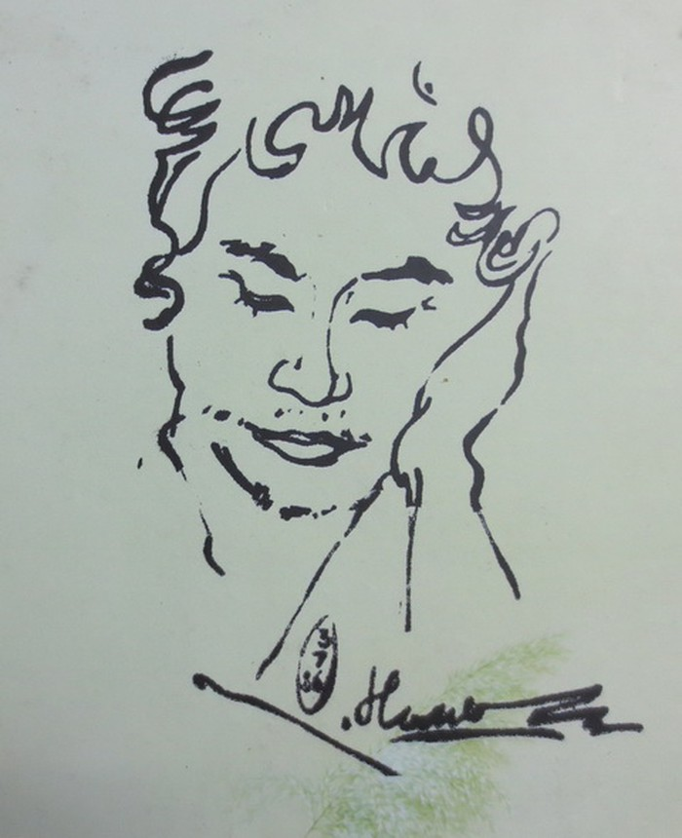
Ngữ văn 6
GẶP GỠ TÁC GIẢ: Nhà thơ Lò Ngân Sủn- người con của núi.
Cùng đọc và trải nghiệm
III. GẶP GỠ TÁC GIẢ
Trình bày những thông tin về nhà thơ Lò Ngân Sủn.

Slide 19
Ngữ văn 6
GẶP GỠ TÁC GIẢ: Nhà thơ Lò Ngân Sủn- người con của núi.
Cùng đọc và trải nghiệm
III. GẶP GỠ TÁC GIẢ
Nhà thơ Lò Ngân Sủn (1945 – 2013), dân tộc Giáy, quê Bản Qua, huyện Bát Xát, tỉnh Lào Cai. Ông nguyên là Tổng thư ký Hội Văn học Nghệ thuật các dân tộc thiểu số Việt Nam, nguyên ủy viên Ban chấp hành Hội Nhà văn Việt Nam và nguyên Chủ tịch Hội Văn học nghệ thuật Lào Cai. Sinh thời, nhà thơ Lò Ngân Sủn đã cho ra đời 17 tập thơ với nhiều giải thưởng.

Slide 20
Ngữ văn 6
GẶP GỠ TÁC GIẢ: Nhà thơ Lò Ngân Sủn- người con của núi.
Cùng đọc và trải nghiệm
III. GẶP GỠ TÁC GIẢ

Slide 21
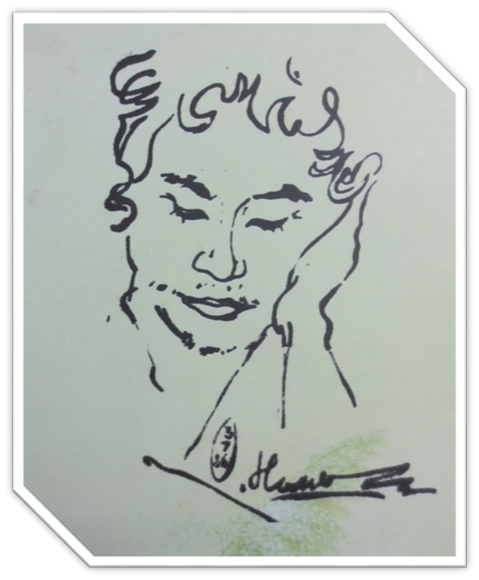
Ngữ văn 6
GẶP GỠ TÁC GIẢ: Nhà thơ Lò Ngân Sủn- người con của núi.
Cùng đọc và trải nghiệm
III. GẶP GỠ TÁC GIẢ
1. Đọc văn bản: Nhà thơ Lò Ngân Sủn- người con của núi.
Tác giả: Minh Khoa
Xuất xứ:
Theo Báo điện tử Giáo dục Việt Nam, tháng 12/ 2020
Thể loại: Văn bản nghị luận văn học
Vấn đề bàn luận: Bàn về hồn thơ thấm đẫm tình yêu núi rừng của nhà thơ Lò Ngân Sủn

Slide 22
Ngữ văn 6
GẶP GỠ TÁC GIẢ: Nhà thơ Lò Ngân Sủn- người con của núi.
Cùng đọc và trải nghiệm
III. GẶP GỠ TÁC GIẢ
1. Đọc văn bản: Nhà thơ Lò Ngân Sủn- người con của núi.
Bố cục: 3 phần
Phần 1: nêu vấn đề cần bàn luận: Thơ Lò Ngân Sủn người đọc được khám phá những đỉnh núi xa thơ mộng, mãnh liệt.
Phần 3: Kết thúc vấn đề: khẳng định tình yêu núi rừng, quê hương trong thơ Lò Ngân Sủn.
Phần 2: Làm rõ vấn đề

Slide 23
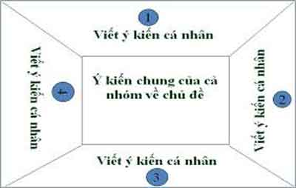
Ngữ văn 6
GẶP GỠ TÁC GIẢ: Nhà thơ Lò Ngân Sủn- người con của núi.
Cùng đọc và trải nghiệm
2. Khám phá văn bản
Nhiệm vụ
a. Vì sao nhà thơ Lò Ngân Sủn được tác giả bài viết gọi là "người con của núi”?
b. Xác định câu văn nêu vấn đề chính được bàn luận trong bài?
c. Những đoạn thơ được dẫn đóng vai trò gì trong bài viết?
d. Câu cuối cùng của bài viết có mối quan hệ như thế nào với câu nêu vấn để ở phần mở đầu?

Slide 24
Ngữ văn 6
GẶP GỠ TÁC GIẢ: Nhà thơ Lò Ngân Sủn- người con của núi.
Cùng đọc và trải nghiệm
2. Khám phá văn bản
Lí lẽ: nhà thơ Lò Ngân Sủn được tác giả bài viết gọi là "người con của núi” vì:
Vì nhà thơ sinh ra và lớn lên ở Bản Qua, huyện Bát Xát, tỉnh Lào Cai và từ nhỏ đã đắm mình trong hơi thở của núi rừng.
Núi là hình ảnh được nói đến trong thơ ông
Là phần hồn trong thơ ông với nhiều bài thơ tiêu biểu đều mang âm vang của núi như: Chiều Biên giới, Trời và đất, Đi trên chín khúc Bản Xèo, …

Slide 25
Ngữ văn 6
GẶP GỠ TÁC GIẢ: Nhà thơ Lò Ngân Sủn- người con của núi.
Cùng đọc và trải nghiệm
2. Khám phá văn bản
Bằng chứng của bài văn nghị luận: chính là những câu thơ của Lò Ngân Sủn được trích dẫn trong bài viết.
Đoạn văn mở đầu nêu vấn đề chính được bàn luận: “Đọc thơ Lò Ngân Sủn ta như được khám phá những đỉnh núi xa thơ mộng và mãnh liệt”
Đoạn văn cuối: Tổng hợp và kết luận về vấn đề đã được nêu ra để bàn luận

Slide 26
Ngữ văn 6
GẶP GỠ TÁC GIẢ: Nhà thơ Lò Ngân Sủn- người con của núi.
Cùng đọc và trải nghiệm
3. Tổng kết:
Chỉ ra những yếu tố cơ bản cho thấy VB Nhà thơ Lò Ngân Sủn- người con của núi.
Tác giả bài viết đã giúp em được gặp gỡ ai? Em cảm nhận thêm gì về thơ của ông?

Slide 27
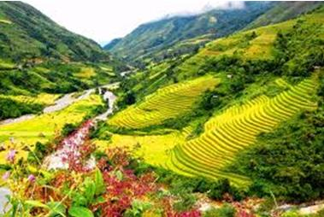
Ngữ văn 6
GẶP GỠ TÁC GIẢ: Nhà thơ Lò Ngân Sủn- người con của núi.
Cùng đọc và trải nghiệm
Nghệ thuật: lập luận chặt chẽ, bằng chứng cụ thể, lí lẽ thuyết phục, lời văn giàu cảm xúc.
3. Tổng kết:
Nội dung: Bài văn nghị luận bàn về thơ của Lò Ngân Sủn là hồn thơ của núi rừng, thể hiện sự gắn bó và tình yêu mãnh liệt của nhà thơ với quê hương mình.

Slide 28
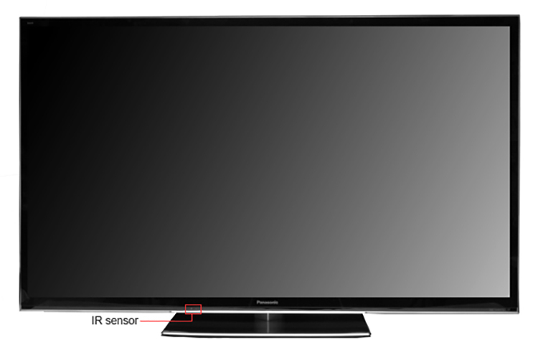
Ngữ văn 6
GẶP GỠ TÁC GIẢ: Nhà thơ Lò Ngân Sủn- người con của núi.
Cùng đọc và trải nghiệm
IV. PHIÊU LƯU CÙNG TRANG SÁCH
XEM
VIDEO

Slide 29
Ngữ văn 6
GẶP GỠ TÁC GIẢ: Nhà thơ Lò Ngân Sủn- người con của núi.
Cùng đọc và trải nghiệm
IV. PHIÊU LƯU CÙNG TRANG SÁCH
Phiếu học tập số 4:
Bảng so sánh phim ảnh và tác phẩm văn học
THẢO LUẬN NHÓM
 | Điểm tương đồng | Điểm khác biệt
 |  | Phim | Sách (tác phẩm văn học)
Nội dung | .................................... | ....................................... | .......................................
Hình thức | .................................... | ....................................... | .......................................

Slide 30
Ngữ văn 6
GẶP GỠ TÁC GIẢ: Nhà thơ Lò Ngân Sủn- người con của núi.
Cùng đọc và trải nghiệm
IV. PHIÊU LƯU CÙNG TRANG SÁCH
* So sánh sự khác biệt giữa sách và phim chuyển thể
Điểm tương đồng | Điểm khác biệt
 | Phim | Sách (tác phẩm văn học)
Phim giữ nguyên cốt truyện, kể về sự ra đời, lớn lên và chiến công của Thánh Gióng. | Phim có sử dụng âm nhạc, đầu tư hình ảnh, diễn viên,..-> hấp dẫn thu hút người xem. | Truyện: lời kể ngắn gọn, giàu ý nghĩa, nhiều chi tiết kì ảo có thể khơi gợi trí tưởng tượng muôn màu của người đọc.

Slide 31
Ngữ văn 6
GẶP GỠ TÁC GIẢ: Nhà thơ Lò Ngân Sủn- người con của núi.
Cùng đọc và trải nghiệm
IV. PHIÊU LƯU CÙNG TRANG SÁCH
Phiếu đánh giá tiêu chí
STT | Các mức độ đánh giá điểm tương đồng và khác biệt biệt giữa phim và tác phẩm văn học | Đạt | Chưa đạt
1 | - Chỉ ra sự tương đồng cơ bản giữa phim và tác phẩm văn học về hình thức và nội dung thể hiện.
2 | - Chỉ ra một vài sự khác biệt giữa hai thể loại.
3 | - Phát hiện được một số chi tiết cơ bản về nội dung, cốt truyện ...đã thay đổi trong phim so với tác phẩm văn học được học.
4 | - Bày tỏ ý kiến đánh giá riêng về giá trị của từng hình thức phim và văn học.

Slide 32
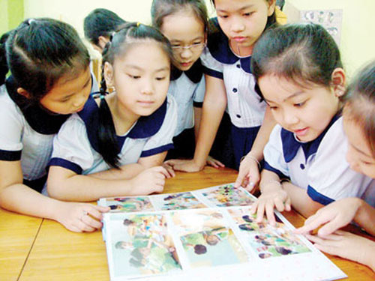
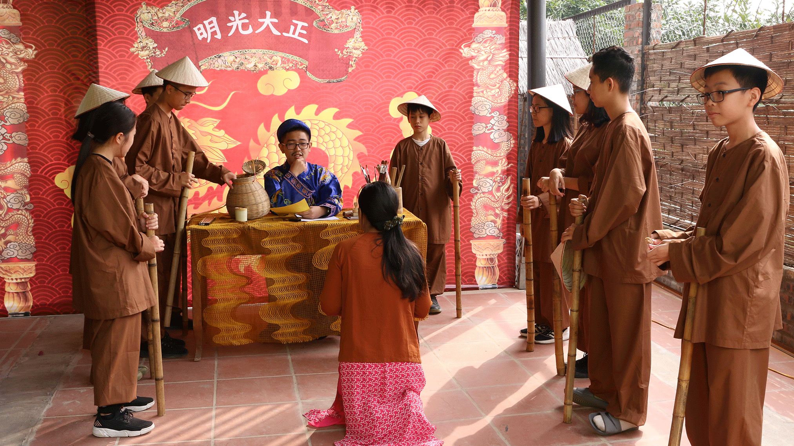
Ngữ văn 6
GẶP GỠ TÁC GIẢ: Nhà thơ Lò Ngân Sủn- người con của núi.
Luyện tập
Nhiệm vụ: Thực hiện đóng phân vai cho một tác phẩm, trích đoạn trong một tác phẩm thuộc chủ đề đã chọn
Thảo luận nhóm: phân vai, diễn xuất, tập lời thoại...)
Các nhóm biểu diễn

Slide 33
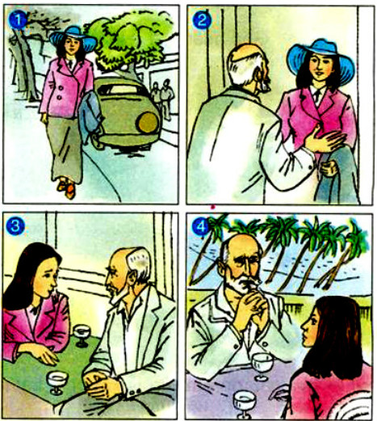
Ngữ văn 6
GẶP GỠ TÁC GIẢ: Nhà thơ Lò Ngân Sủn- người con của núi.
VẬN DỤNG
Sản phẩm thiết kế pô-xtơ, hoặc vẽ bìa cho sách của HS

Slide 34
Ngữ văn 6
NÓI VÀ NGHE
Về đích: Ngày hội với sách
Vận dụng
b. Thân bài:
- Ý kiến của em về vấn đề đó: Em không đồng ý với cách cư xử của Dế Mèn. Chúng ta đừng nên tự mãn. Vì người tự mãn luôn cho rằng bản thân mình hơn người, là nhất. Có ý định hoặc coi thường người khác vì họ không bằng mình.
Khi làm được một việc gì đó luôn muốn được người khác tán dương, khen ngợi và coi thường, khinh bỉ những người không làm được việc mình làm, không có được thứ mình có.
Người có tính kiêu căng tự mãn là những người nhỏ nhen, hẹp hòi, chỉ luôn biết đến bản thân mình, thậm chí là huênh hoang, cao ngạo.

Slide 35
Ngữ văn 6
NÓI VÀ NGHE
Về đích: Ngày hội với sách
Vận dụng
- Tác hại của việc kiêu căng, tự mãn:
Người kiêu căng và tự mãn sớm muộn cũng bị người khác xa lánh, không được tin tưởng, tín nhiệm, lâu dần trở nên cô lập, sẽ không nhận được sự giúp đỡ, tương trợ của mỗi người.
Tính kiêu căng, tự mãn sẽ kéo theo nhiều tính xấu khác như: ích kỉ, nhỏ mọn, luôn muốn trở thành tâm điểm của lời khen,…
- Bằng chứng: thói kiêu căng tự mãn ở Dế Mèn khiến Dế Choắt chịu cái chết oan ức, Dế Mèn ân hận vô cùng. Trong cuộc sống vẫn có nhiều kẻ luôn tự mãn đâu biết rằng mình chỉ là “ếch ngồi đáy giếng” thôi.

Slide 36
Ngữ văn 6
NÓI VÀ NGHE
Về đích: Ngày hội với sách
Vận dụng
- Tác hại của việc kiêu căng, tự mãn:
Người kiêu căng và tự mãn sớm muộn cũng bị người khác xa lánh, không được tin tưởng, tín nhiệm, lâu dần trở nên cô lập, sẽ không nhận được sự giúp đỡ, tương trợ của mỗi người.
Tính kiêu căng, tự mãn sẽ kéo theo nhiều tính xấu khác như: ích kỉ, nhỏ mọn, luôn muốn trở thành tâm điểm của lời khen,…
- Bằng chứng: thói kiêu căng tự mãn ở Dế Mèn khiến Dế Choắt chịu cái chết oan ức, Dế Mèn ân hận vô cùng. Trong cuộc sống vẫn có nhiều kẻ luôn tự mãn đâu biết rằng mình chỉ là “ếch ngồi đáy giếng” thôi.

Slide 37
Ngữ văn 6
NÓI VÀ NGHE
Về đích: Ngày hội với sách
Vận dụng
+ Hành động của em trước vấn đề cuốn sách đặt ra:
Bản thân phải có nhận thức đúng đắn sống là phải cố gắng nỗ lực không ngừng từng phút giây. Phải khiêm tốn, có ý thức lắng nghe, học hỏi để hoàn thiện bản thân. Gia đình cần có cách giáo dục phù hợp. Xã hội cần khen, chê phù hợp.
3. Kết bài
Khái quát lại vấn đề nghị luận: tính kiêu căng và tự mãn; đồng thời rút ra bài học và liên hệ bản thân.
Chú ý: GV cần định hướng HS về một số mặt như: tính đầy đủ, tính hấp dẫn, tính chính xác của hiện tượng (vấn đề) được chọn trình bày. Chú ý đến ngữ điệu, cử chỉ, lời nói; thời gian trình bày.

